Slide 1
單元一
工作目標_操作指引
吳志成
110/11/17

Slide 2
說明
1.下載兩個資料夾
  至c:\C#Exercise 及c:\上課講義
  雲端硬碟 https://reurl.cc/jqKe71
2.打開其下方案: Helloworld.sln
  要會執行程式、關閉方案
  瞭解visual studio 這個開發環境
3.瞭解此方案用到的
  表單Form、物件、屬性
  程式寫在那裡

Slide 3
作業1:作出一個與原Helloworld一樣(類似)的功能
4.在c:\C#Exercise目錄下新增一個目錄HelloworldNew及方案HelloworldNew.sln
  作出一個與原Helloworld一樣(類似)的功能
    新增一個Form(表單),名字自定
    晝,晝面 (使用工具列拉出物件)
    打上必要的文字、設定屬性
    在適當的地方寫上一行的程式
      也可以加上一些小變化
      //MessageBox.Show("Good bye");
        MessageBox.Show("Good bye", "Good luck");
      //MessageBox.Show("No one selected");
        MessageBox.Show("No one selected", "Warning", MessageBoxButtons.OK);

Slide 4
作業2:安裝好 VS 2022
5.在自己的Notebook/PC上安裝好visual studio 2022 community版本
  下載兩個目錄
    c:\C#Exercise 及c:\上課講義
6.回家多作練習
  圖書館借書
  windows form c# 教學網站

Slide 5
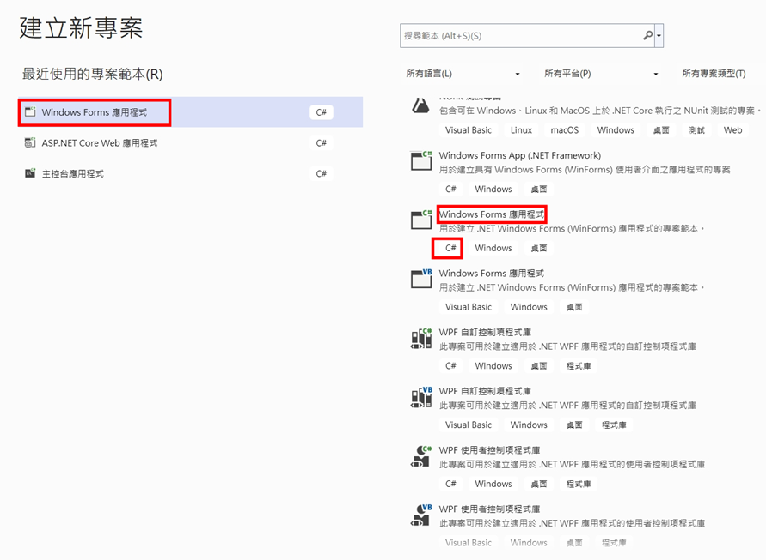
新專案:點選如下

Slide 6
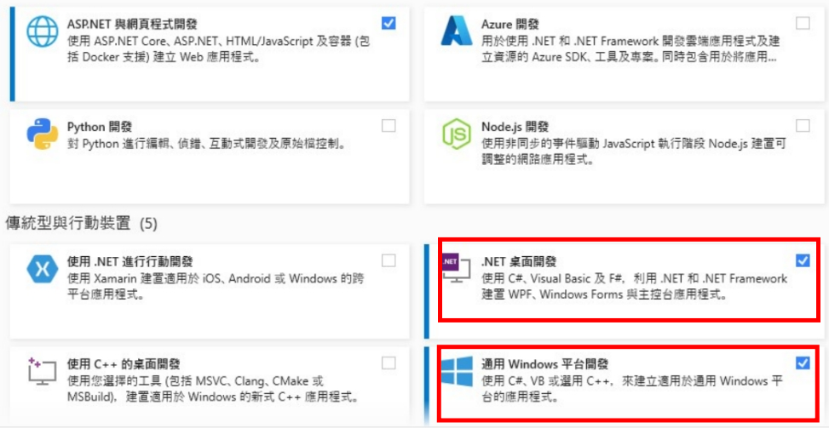
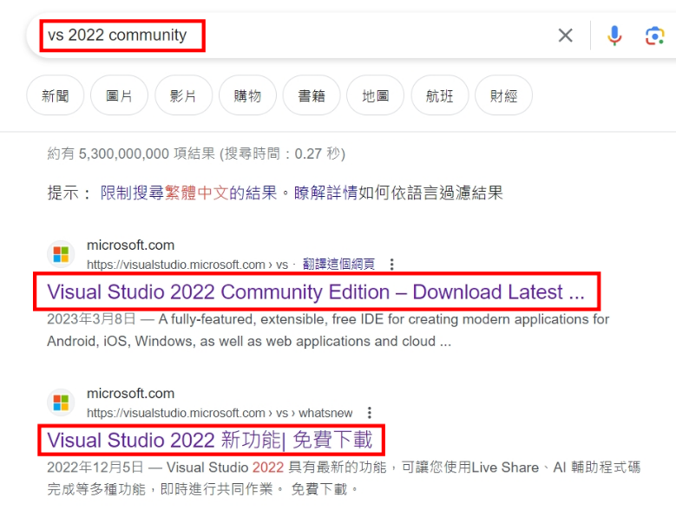
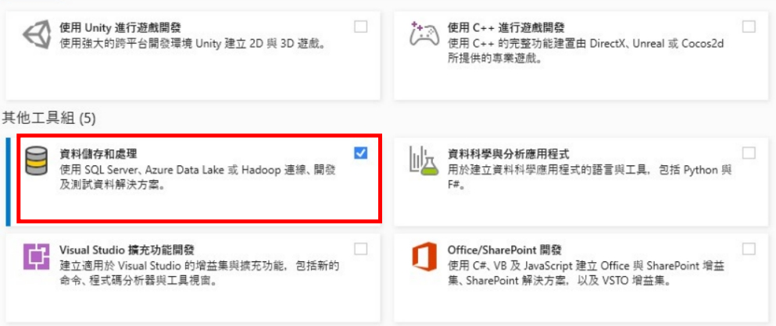
安裝 VS 2022 community

Slide 7

Thank You !

